Slide 1

Prediccion de admisiones a un mba
Utilizando árboles de decisión

Slide 2

INTRODUCCIÓN
La universidad de Wharton busca optimizar la selección de candidatos para su MBA debido al alto volumen de solicitudes en cada ciclo, lo que genera una necesidad de optimizar el proceso de selección de candidatos, por lo cual, la universidad busca desarrollar un modelo predictivo que identifique automáticamente a los candidatos con mayor probabilidad de admisión, agilizando el proceso y destacando los factores clave en la decisión.

Slide 3

SELECCION DEL ALGORITMO
Para abordar esta problemática, se eligió el algoritmo de Árboles de Decisión como técnica de clasificación, ya que es ideal para problemas donde se debe tomar una decisión categórica (en este caso, si el alumno será admitido o no).
Los árboles de decisión proporcionan interpretabilidad, ya que permiten entender qué características fueron decisivas en la predicción.

Slide 4
PASOS REALIZADOS
1
2
3
4
5
6
Carga y procesamiento de datos
Balanceo de clases
Transformación de variables
División del conjunto de datos
Entrenamiento del arbol de decisión
Ajuste del modelo
Se cargan los datos y se eliminan los datos sin valor
Se aplica un downsampling de los rechazos para equilibrar el conjunto de datos
Se realiza un
One-Hot Encoding para variables categóricas
Se selecciono el valor ccp_alpha que mostro mayor precisión
70% para entrenar al modelo
30% para validarlo
Se entrena un modelo de árbol de decisión
La columna de admision se mapea a valores binarios
Se reentreno el modelo con este valor y se obtuvo el mejor resultado
Se visualiza el arbol usando plot_tree

Slide 5
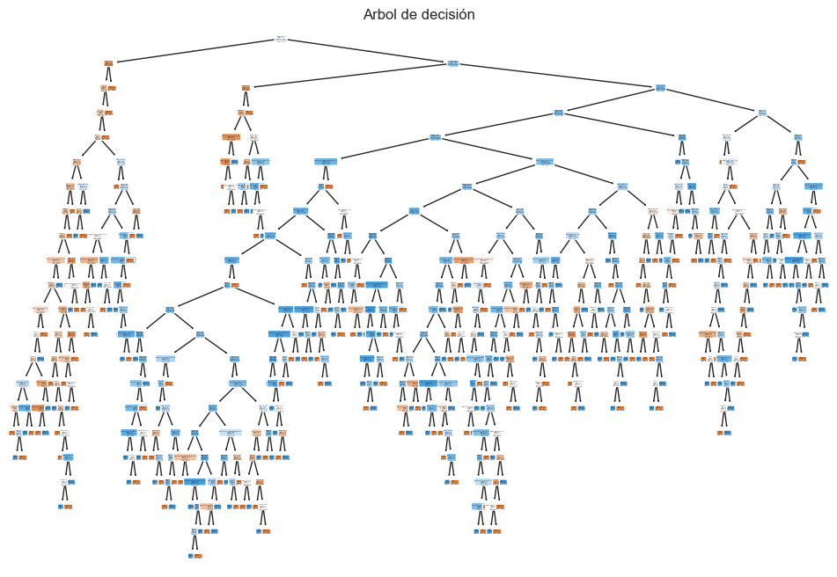
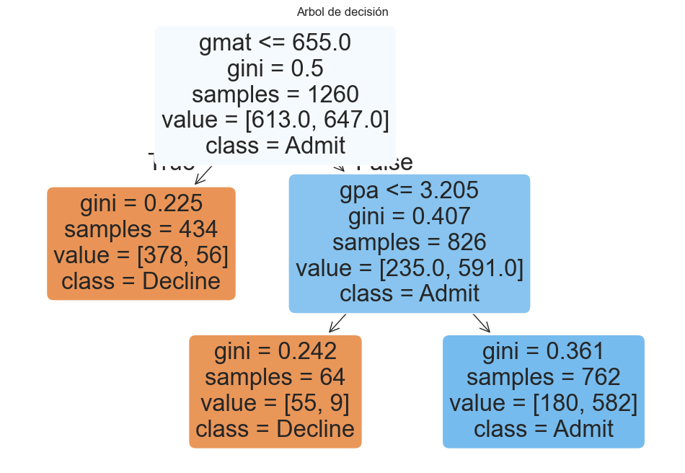
COMPARACION DE RESULTADOS
Modelo indicial; Precisión 69%
Modelo mejorado; Precisión 79%

Slide 6

EVALUACIÓN DE MODELO
EXACTITUD (ACCURACY)
Precisión obtenida en el conjunto de prueba fue de 0.79 aproximadamente,
lo que indica que el 79% de las predicciones fueron correctas
El valor del AUC-ROC fue de 0.79,
lo que indica que el modelo tiene un buen poder discriminativo entre los admitivos y no admitidos
CURVA DE ROC
MATRIZ DE CONFUSIÓN
Esta herramienta nos ayuda a identificar donde el modelo esta cometiendo errores y que tipo de predicciones son mas problemáticas.

Slide 7
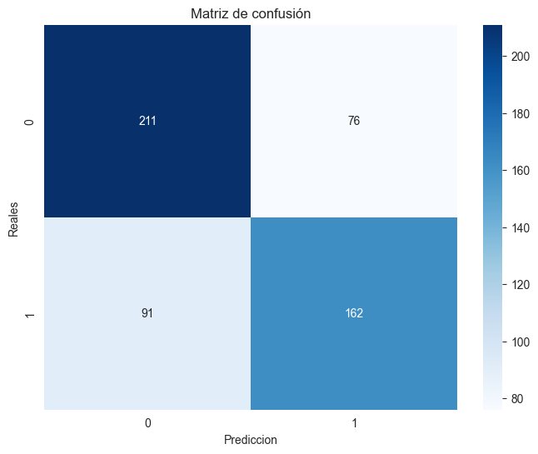
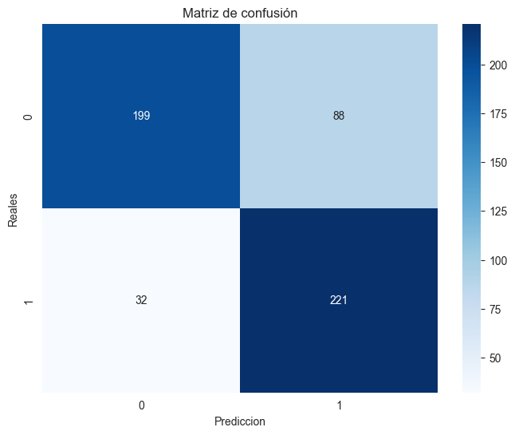
COMPARACION DE RESULTADOS
Modelo indicial; Precisión 69%
Modelo mejorado; Precisión 79%

Slide 8

¡Muchas gracias!

